Slide 1

Вебинар «Региональный опыт организации отдыха детей в Республике Саха (Якутия). Агротехнологическое направление»
Дистанционная школа для старшеклассников
«МОЯ ПЕРВАЯ ПРОФЕССИЯ» с присвоением рабочей профессии
Информация директора
ИНПО ФГБОУ ВО Арктический ГАТУ
Петровой Марианны Ильиничны

Slide 2
Лицензия и аккредитация

Slide 3
Общие положения:
Прием на обучение по образовательным программам - программам профессионального обучения в Арктическом государственном агротехнологическом университете, в Дистанционной школе
«МОЯ ПЕРВАЯ ПРОФЕССИЯ»
начинается с 23 июня 2020 года

Slide 4
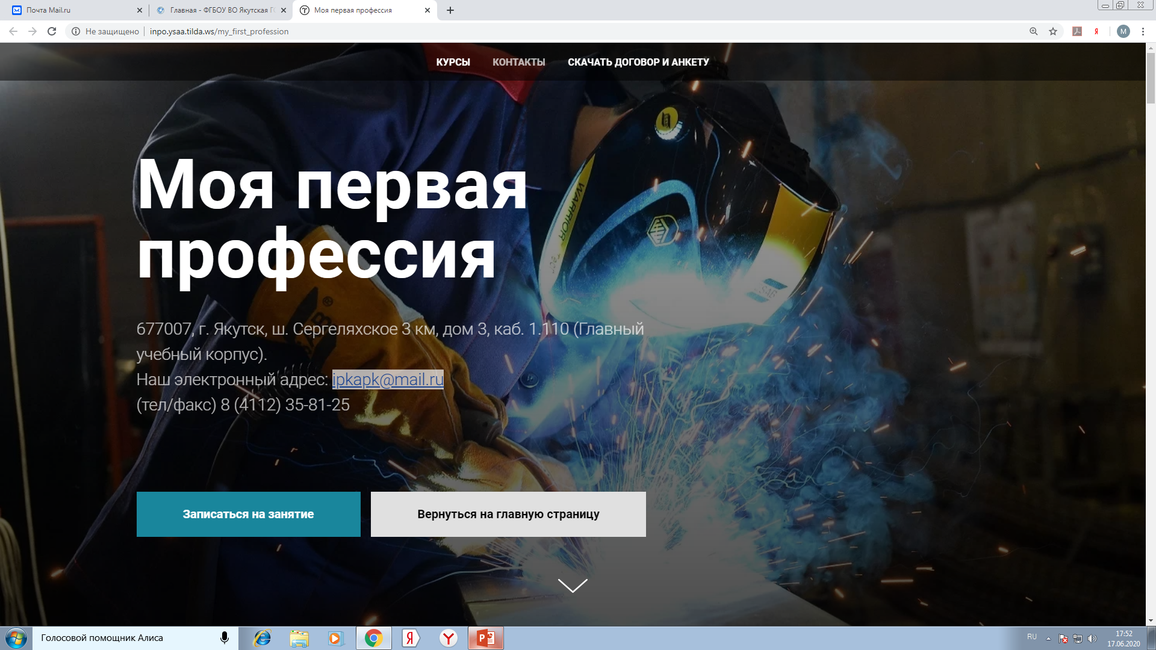
На сайте АГАТУ «Моя первая профессия»
https://youtu.be/Jc3fMotVB-Y

